Slide 1
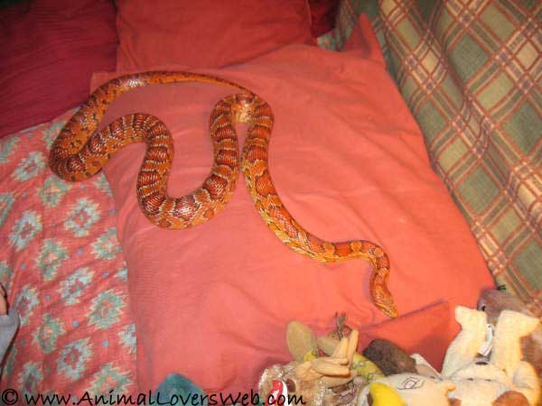
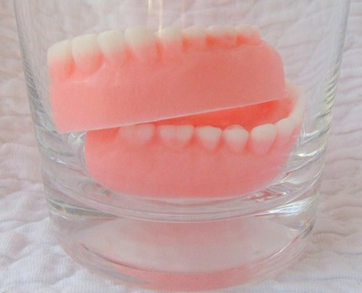
Hacer travesuras
Hacer cosas como poner una serpiente en la cama o poner los dientes postizos en un vaso de agua

Slide 2
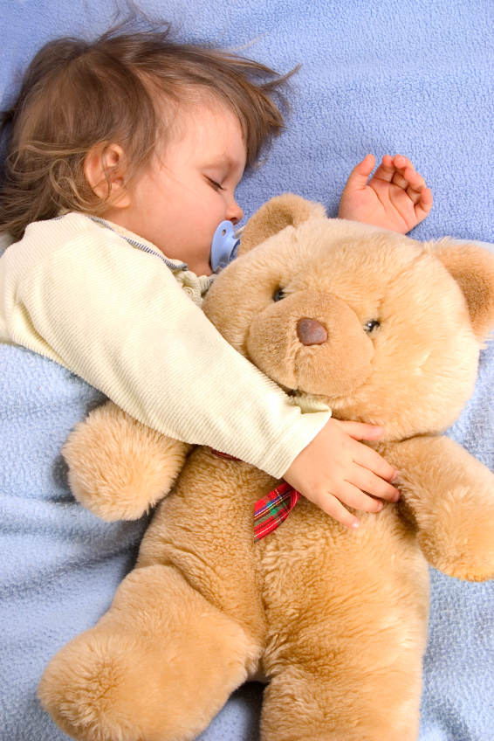
Los animales de peluche
A los niños les gusta dormir con estas cosas

Slide 3
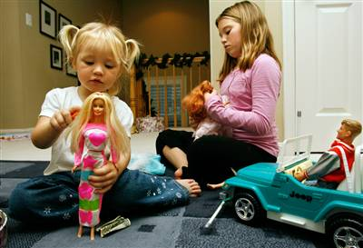
Jugar con las muñecas
A las niñas les gusta vestir y peinarlas. Les fascina…

Slide 4
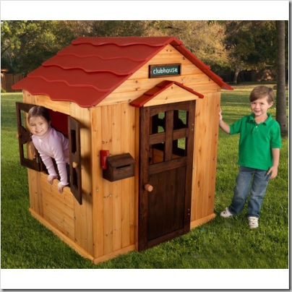
Jugar a la casita
Jugar como la madre y el padre de una familia

Slide 5
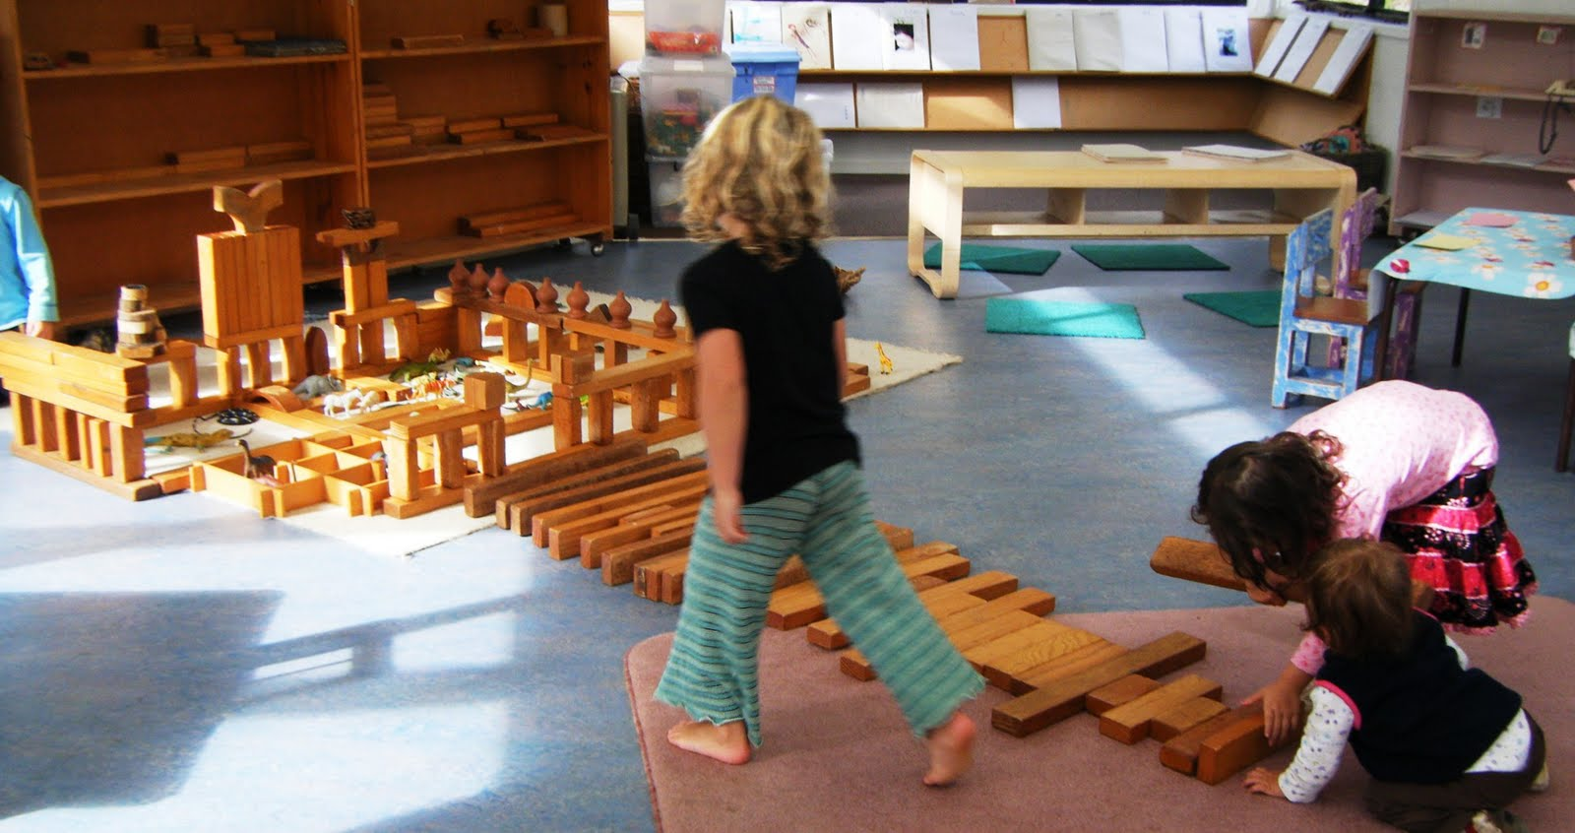
Jugar con los bloques
A muchos niños les gusta construir con estos rectángulos de madera

Slide 6
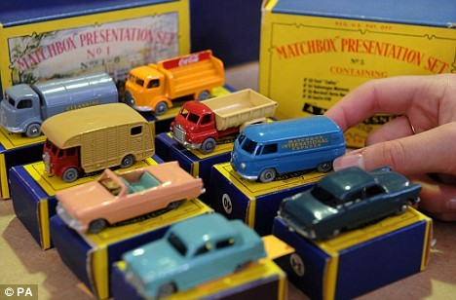
Jugar con los carritos

Slide 7
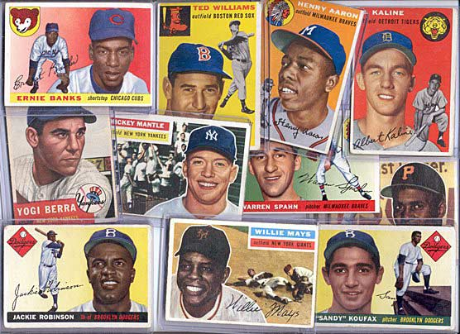
Las láminas
A ciertos niños les gusta coleccionar estas tarjetas

Slide 8
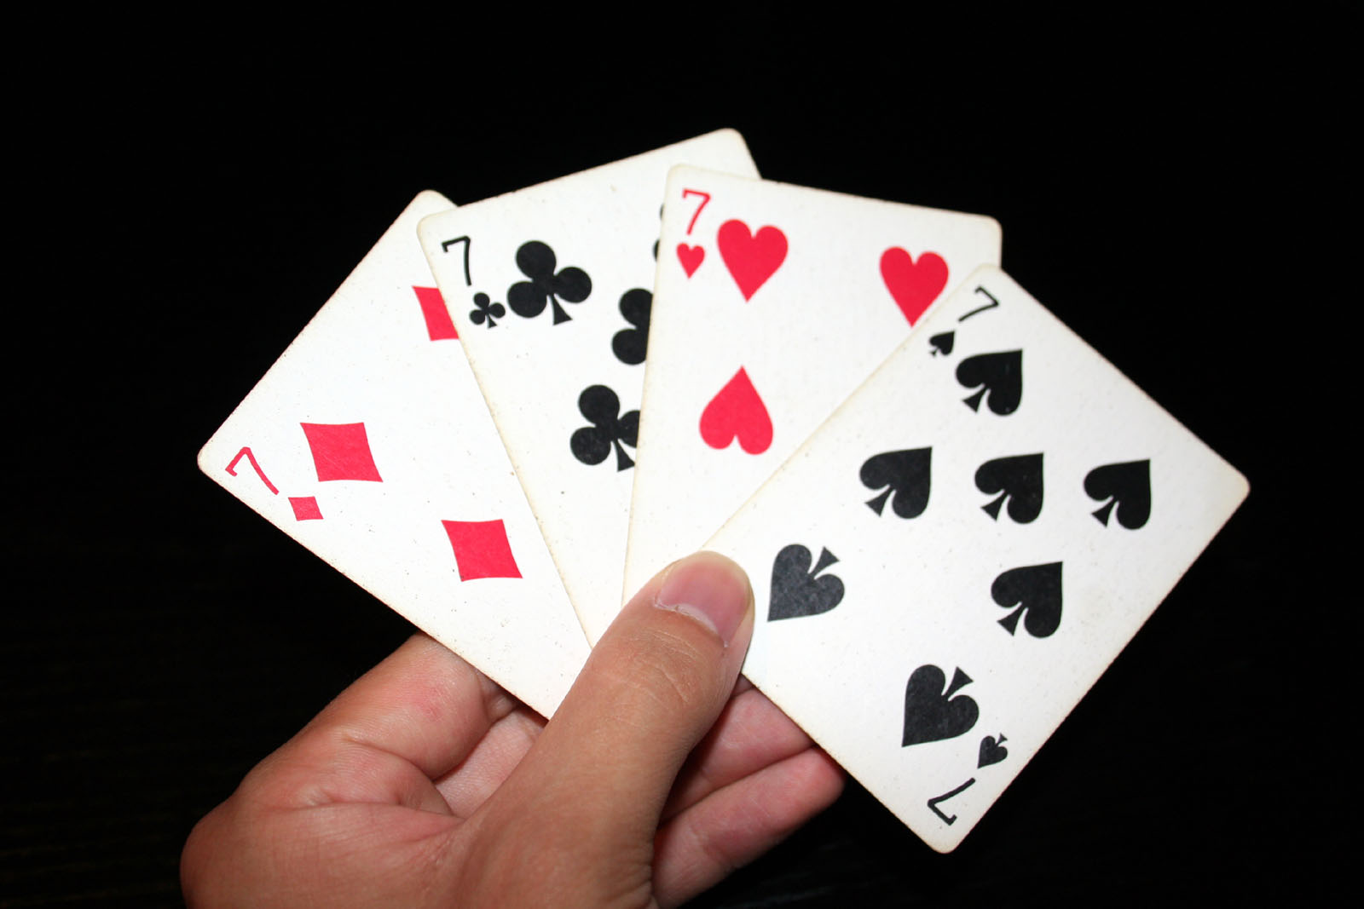
Jugar naipes
Se puede jugar solito o con la gente

Slide 9
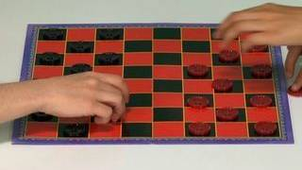
Jugar a las damas
Un juego de mesa con piezas rojas y negras. Es más fácil que el ajedrez

Slide 10
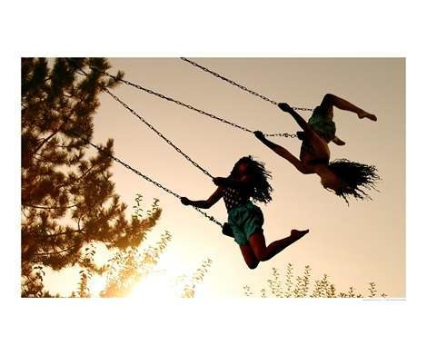
columpiarse
Sentarse en un asiento y moverse

Slide 11
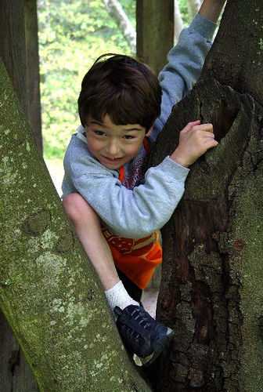
Trepar a los árboles

Slide 12
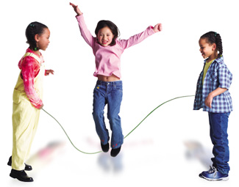
Saltar a la cuerda

Slide 13
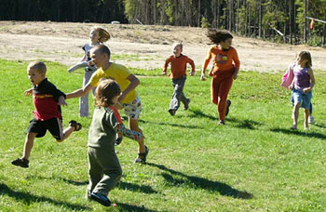
Jugar al pilla-pilla
El jugador toca el brazo de otro jugador y después corre. El segundo jugador busca a otra persona y el juego sigue así.

Slide 14
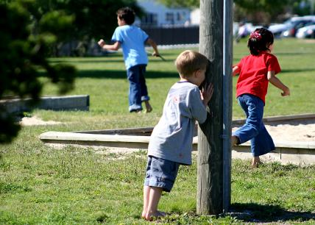
Jugar al escondite
Un jugador debe contar a diez mientras los otros jugadores corren y esconden. El primer jugador necesita buscarlos.

Slide 15
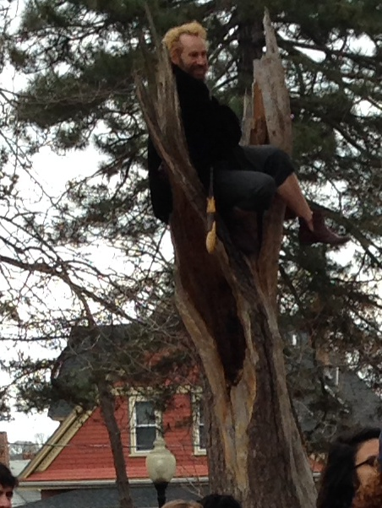
Trepar un árbol

Slide 16
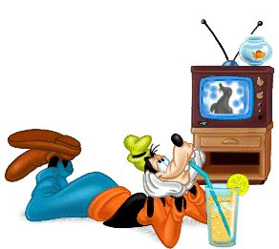
Mirar los dibujos animados
Ver los programas de televisión para los niños

Slide 17
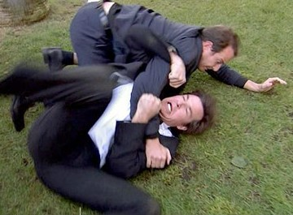
pelearse
Combatir

Slide 18
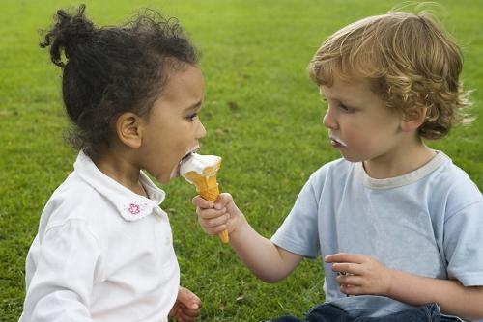
Compartir

Slide 19
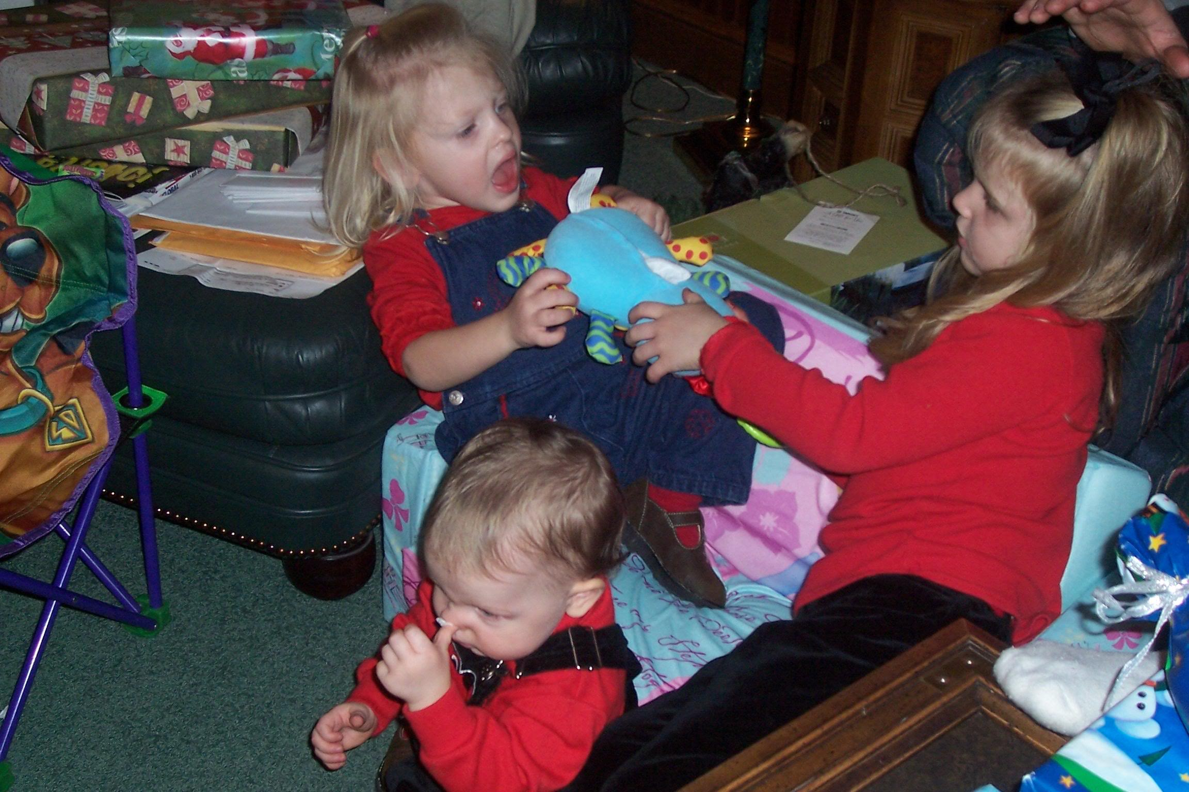
No les gustaba compartir los juguetes
Son muy egoístas con sus cosas

Slide 20
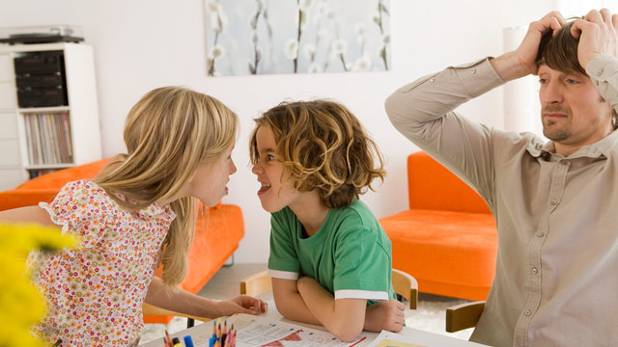
Llevarse mal

Slide 21
Soñar con

